Slide 1








Atelier de Validation Régionale sur l’Utilisation des
Systèmes d’Informations Géographiques (SIG) dans le secteur de l’énergie
Juillet 26-28, 2016
Dakar, Sénégal
La planification de l’énergie et l’électrification rurale
(Sénégal)
Fatou THIAM SOW, Ministère de l’Energie et Développement et du Développement des Energies Renouvelables
Pape Momar NDIAYE, Senelec

Slide 2

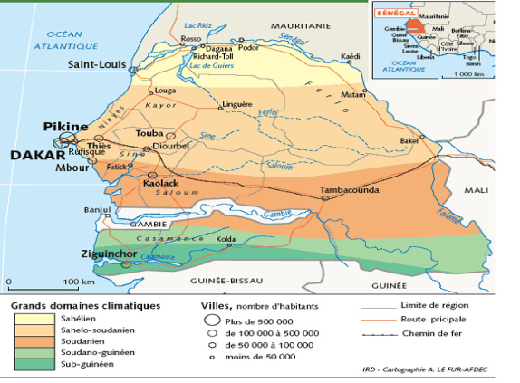
Surface: 196 712 km2
Population: 14 799 859 millions
Proportion de femmes: 7 427 372
Proportion d’hommes:7 372 487
Population urbaine : 43%
Population rurale
République du Sénégal

Slide 3
Cadre institutionnel et législatif
Loi 98-29 de 1998 régissant toutes les activités du sous secteur de l’électricité
Ministère de l’Energie et du Développement des Energies Renouvelables
Société Nationale d’Electricité: SENELEC
Agence Nationale d’Electrification rurale
Commission de Régulation du Secteur de l’Electricité
Producteurs indépendants d’électricité IPP

Slide 4
Contexte energétique national
Faible taux d’électrification rurale
Area | Electrification Rate
Urbain | 90%
Rural | 30.5%
Disparités entre les localités rurales
The negative impacts of the puncture of these wood-based resources oif the forest and the environment and
their use for cooking on the health of populations have prompted the Government of Senegal to search for
alternative solutions

Slide 5
Contexte énergétique national
Renforcement de la production d’électricité mais avec une prédominance des produits pétroliers dans le mix

Slide 6
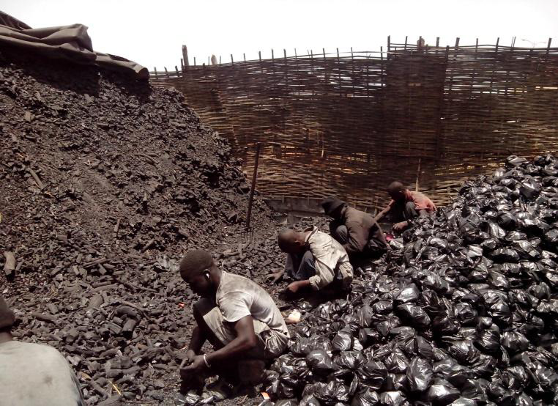
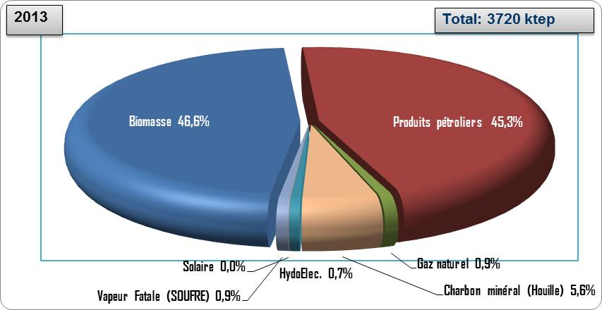
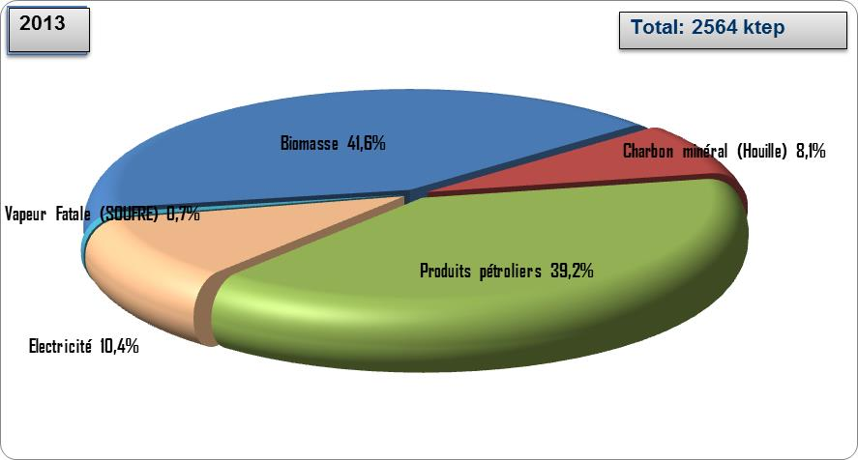
Contexte energétique national
Source : SIE-Sénégal 2014
Figure 1 : final energy supplies
Source : SIE-Sénégal 2014
Figure 2: final energy consumptions

Slide 7
cadre de planification du secteur de l’électricité
NIVEAU
STRATÉGIQUE
MEDER
SIE
SENELEC
OPERATEUR
ASER
CONCESSIONAIRE
DEMANDE
PVDE-MAED
PLANIFICATION DES MOYENS DE PRODUCTION
PSAF-MESSGAE-EUROSTAG
PLANIFICATION ELECRIFICATION RURALE
PLE
OPÉRATIONNEL

Slide 8
Acteurs du Système d’Information Energetique
SENELEC (production d’électricité, achat d’électricité)
Ministère en charge de l’Energie
(SIE
Bilan et indicateurs énergétique)
ASER (nombre d’abonnés en milieu rural par technologie et pour tous les opérateurs)
ANSD (donnée démographiques, socio-économique)
SP CNH (consommations des produits pétroliers
INDUSTRIES (production d’électricité par type de combustible, consommations, vente de surplus d’électricité
ANER (données PV)
AEME (efficacité énergétique et actions MDE)
PETROSEN (production de gaz)

Slide 9
utilisation du Système d’Information Géographique
Suivi de l’exécution des projets ER
Evaluation des projets
Progression de la couverture géographique de la concession,
Reporting des performances réalisées dans le temps et dans l’espace
Collecte, organisation et archivage et diffusion des données socio-économiques,
Recensement et géoréférencement des infrastructures alimentées par l’énergie électrique,
Suivi des indicateurs de performance (taux d’électrification, évolution des abonnés dans le temps et dans l’espace,)

Slide 10
composantes du Système d’Information Géographique
Les composantes du SIG
Une base de données géo référencées (villages du Sénégal, Réseaux MT et HT, Poste HT/MT, MT/BT, images satellites, certaines infrastructures sociales, limites administratives, couches vectorielles, etc;
des logiciels SIG: ArcGIS for Desktop advanced V.10, ArcGIS Server Enterprise;
du matériel de collecte et d’impression (GPS de précision, Table traçante)
un personnel dédié spécialisé en la matière

Slide 11
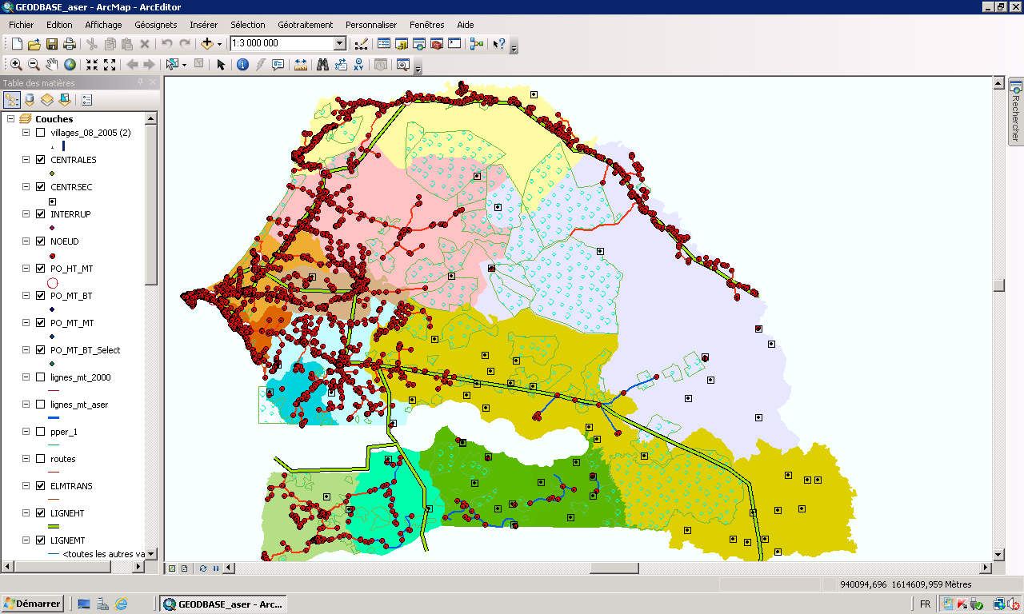
SIG ASER

Slide 12
SIG ASER

Slide 13


Merci!
fatuthiam@hotmail.com
pape2036@gmail.com

